Slide 1
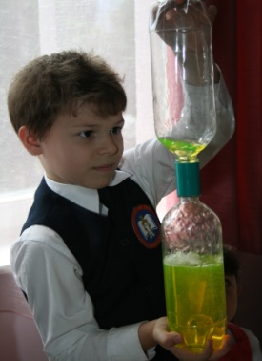
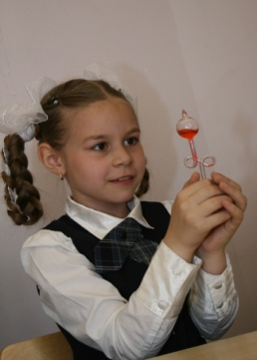
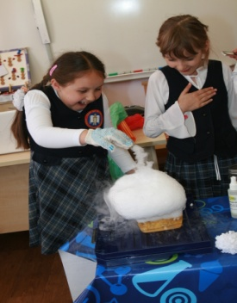
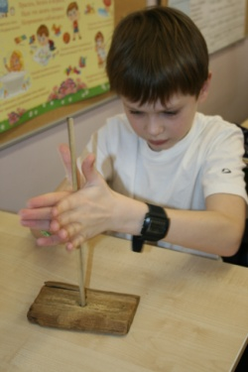
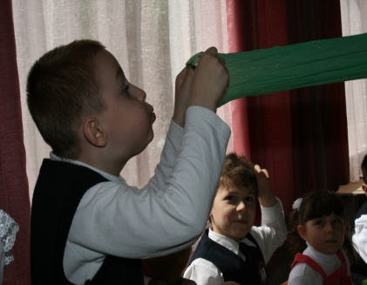
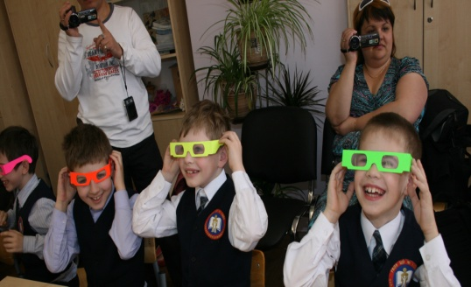
Высокие результаты внеурочной деятельности обучающихся по учебному предмету
 | Ведение кружков, секций и факультативов по учебным предметам (кол-во уч-ся) | Посещение учениками (%)
2011-2012 1класс «Б» | «Наш театр» – 28 чел. «Лего-конструирование» – 28 чел. «Я – исследователь» - 28 чел. | 100%
2012-2013 2 класс «Б» | «Наш театр» – 28 чел. «Лего-конструирование» – 28 чел. «Я – исследователь» - 28 чел. | 100%
2013-2014 3 класс «Б» | «Наш театр» – 23 чел. «Лего-конструирование» – 28 чел. «Я – исследователь» - 24 чел. «Эрудит» – 15 чел. «Хочу все знать» – 15 чел. | 100%
2014-2015 4 класс «Д» | «Буду настоящим читателем» - 25 чел. «Занимательная комбинаторика» - 25 чел. «Информатика, логика, математика» - 26 чел. «Школа развития речи» - 25 чел. | 100%

Slide 2
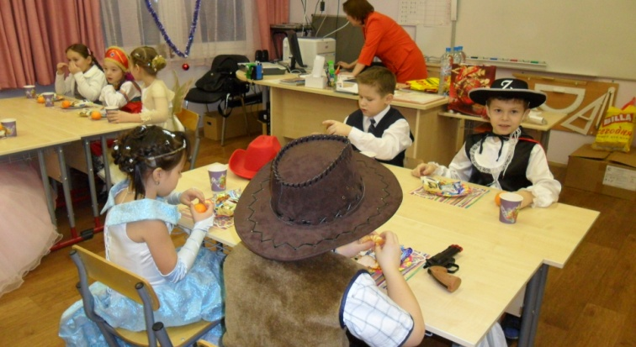
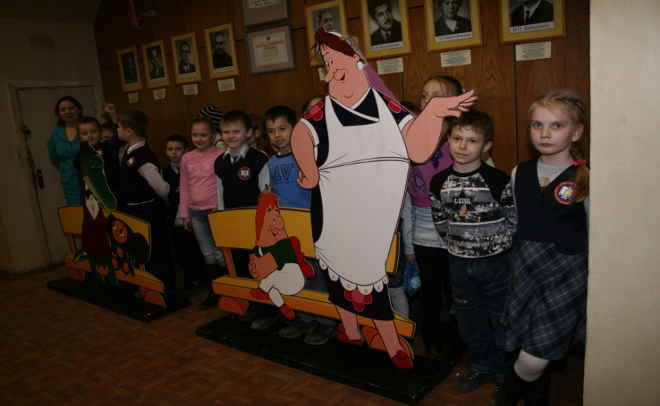
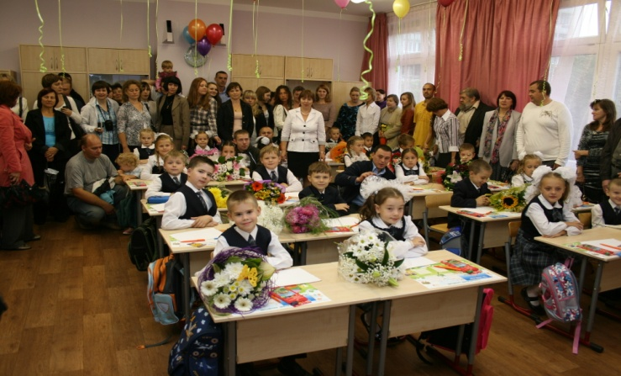
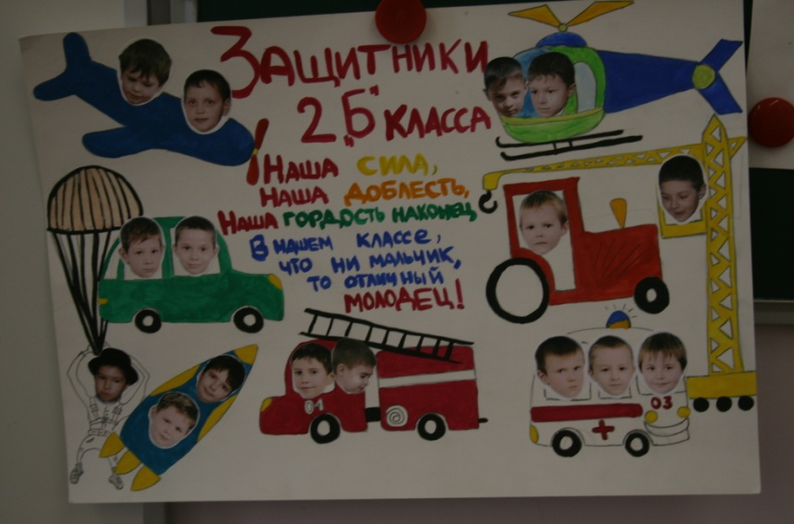
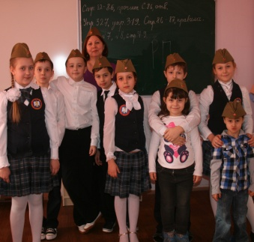
Создание учителем условий для приобретения обучающимися позитивного социального опыта, формирования гражданской позиции
Традиционные праздники.
На фото: Новогодний карнавал.
Праздник «День Знаний»
Вместе с младшими братьями и
сестрами готовимся к смотру
строя и песни.
Исследовательские проекты, экскурсии…
На предприятии «Союзмультфильм»
Классный устный журнал – сюрприз для мальчиков.

Slide 3
